Slide 1
מה נלמד היום?
לולאה בתנאי - while

Slide 2
מתי נשתמש בלולאה בתנאי?
בלולאת מונה (for) השתמשנו כאשר רצינו לבצע קטע של תוכנית מספר ידוע של פעמים (להדפיס 1000 שורות, להדפיס את המספרים מ-1 עד 500 וכו')
בלולאה בתנאי (while) נשתמש כאשר אינו ידוע כמה פעמים הלולאה תתבצע.
דוגמא:
פתח ויישם אלגוריתם למשחק שבו המחשב "חושב" על מספר כלשהו ועל המשתמש לנחש את המספר.

Slide 3
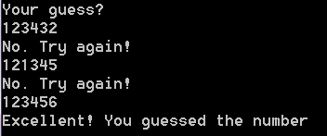
דוגמא
פתח ויישם אלגוריתם למשחק שבו המחשב "חושב" על מספר כלשהו ועל המשתמש לנחש את המספר.
בחינת דוגמאות:
האלגוריתם
הצבת מספר לניחוש ב number.
קלוט מספר ל guess.
כל עוד guess!=number בצע:
3.1 הצג "ניחוש לא נכון. נסה שוב!"
3.2 קלוט מספר חדש ל guess.
הצג "כל הכבוד! ניחשת"
רשימת משתנים
const int NUMBER– המספר שהמחשב "חושב".
int guess – ניחוש המשתמש.

Slide 4
מבנה לולאה בתנאי (while)
כל עוד תנאי כניסה ללולאה בצע:
הוראה/הוראות לביצוע
...
תנאי הכניסה ללולאה
כל עוד guess!=number בצע:
3.1 הצג "ניחוש לא נכון. נסה שוב!"
3.2 קלוט מספר חדש ל guess.
גוף הלולאה (הוראה/ות לביצוע)

Slide 5
מבנה לולאה בתנאי (while) ב #C
while
(תנאי/ביטוי בוליאני)
{
גוף הלולאה(הוראה/ות לביצוע)
}
אם גוף הלולאה מכיל פקודה אחת בלבד, אין צורך לרשום {}
כל עוד תנאי כניסה ללולאה בצע:
הוראה/הוראות לביצוע
...

Slide 6
יישום האלגוריתם
static void Main(string[] args)
}
const int NUMBER = 123456;
int guess;
Console.WriteLine("Your guess?");
guess = int.Parse(Console.ReadLine());
while (guess != NUMBER)
}
Console.WriteLine("No. Try again!");
guess = int.Parse(Console.ReadLine());
{
Console.WriteLine("Excellent! You guessed the number");
{
האלגוריתם
הצבת מספר לניחוש ב number.
קלוט מספר ל guess.
כל עוד guess!=number בצע:
3.1 הצג "ניחוש לא נכון. נסה שוב!"
3.2 קלוט מספר חדש ל guess.
הצג "כל הכבוד! ניחשת"

Slide 7
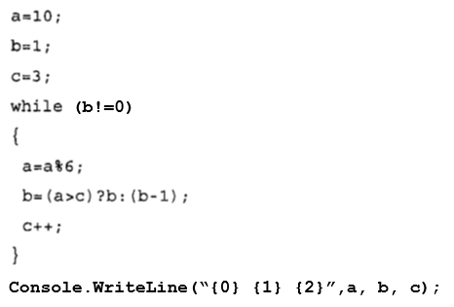
טבלת מעקב
מה ידפיס קטע התוכנית הבא? נמק בעזרת טבלת מעקב.

